Slide 1
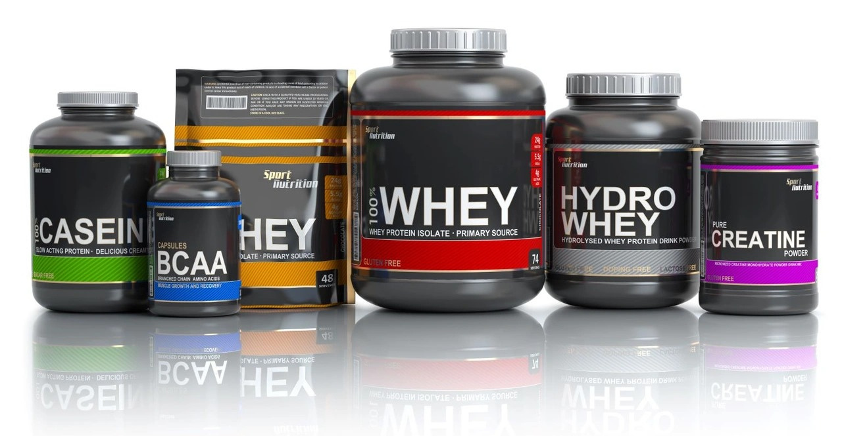



sUPLEMENTOS EN EL
FITNESS
WWW.RODOCUADRA.COM
DR RODOLFO RODRÍGUEZ CUADRA
PHD

Slide 2

Unidad 1
1.Tipos de suplementos nutricionales.
2. Suplementos con evidencia científica.
3. Suplementos usados en el ámbito clínico y deportivo.

Slide 3

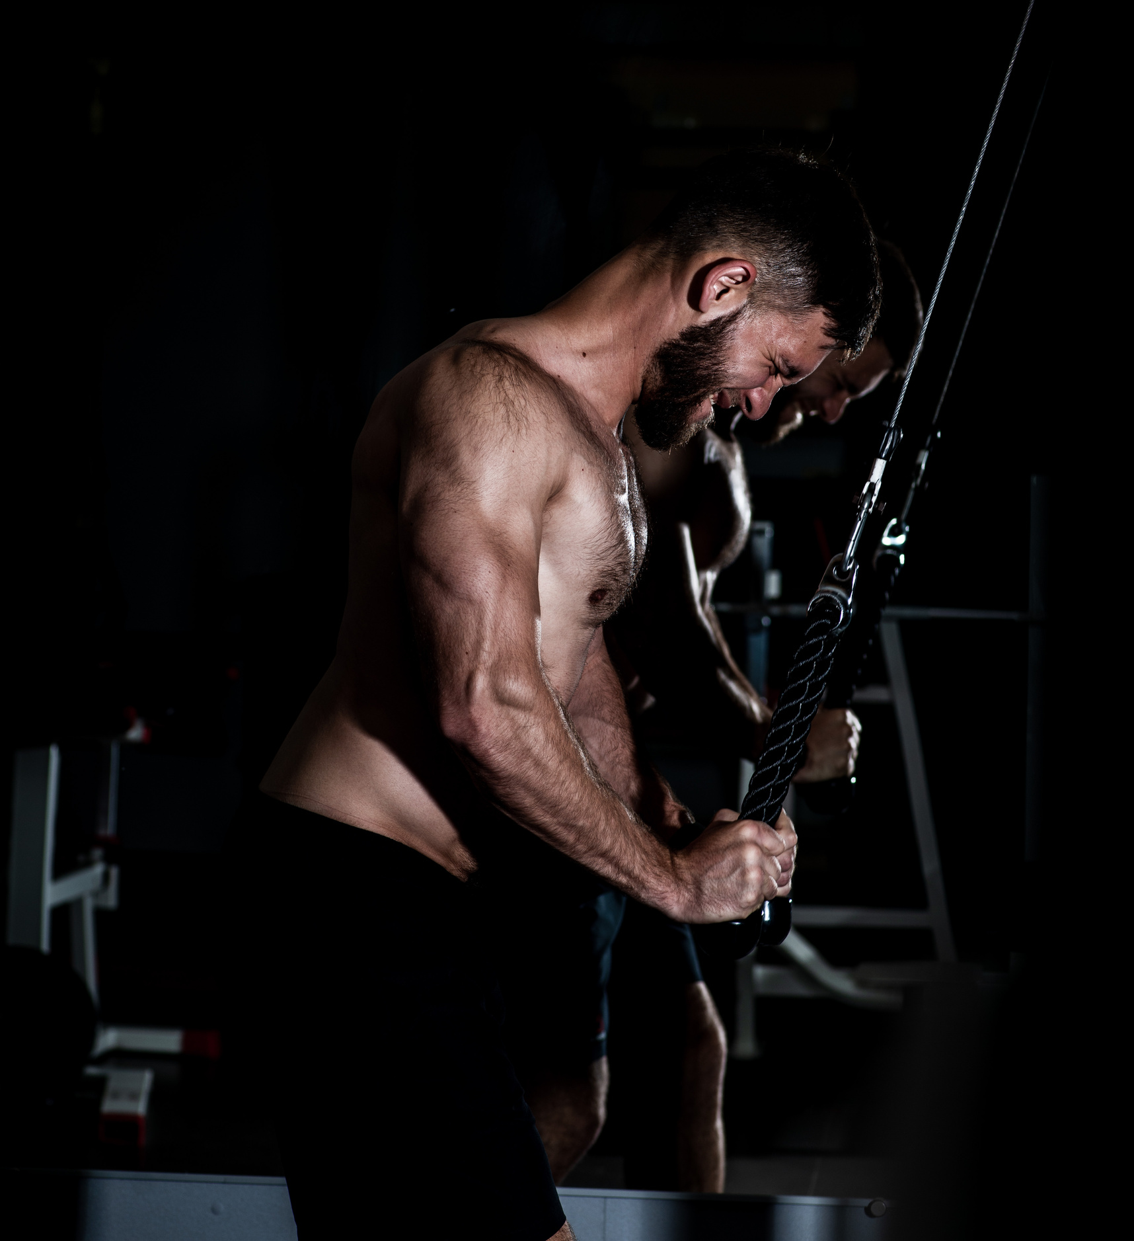

UNIDAD 1
Objetivo
1
El participante, durante el curso analizará los distintos suplementos nutricionales para cada contexto de paciente.

Slide 4

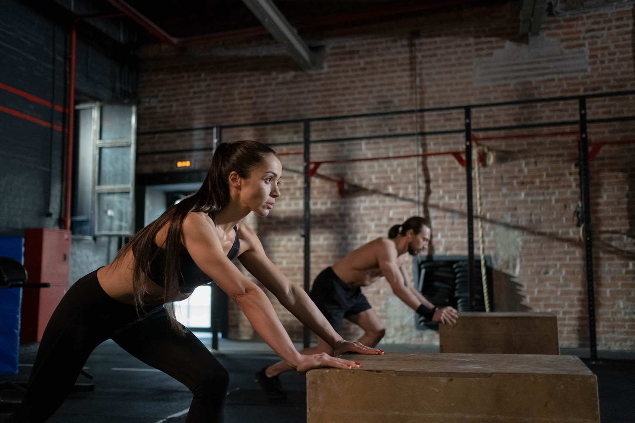



Tipos de suplementos
Rendimiento
Masa muscular
Grasa Corporal
Precauciones:
    Uso adecuado para evitar efectos secundarios.
    Consideraciones para no exceder la dosis recomendada.

Slide 5
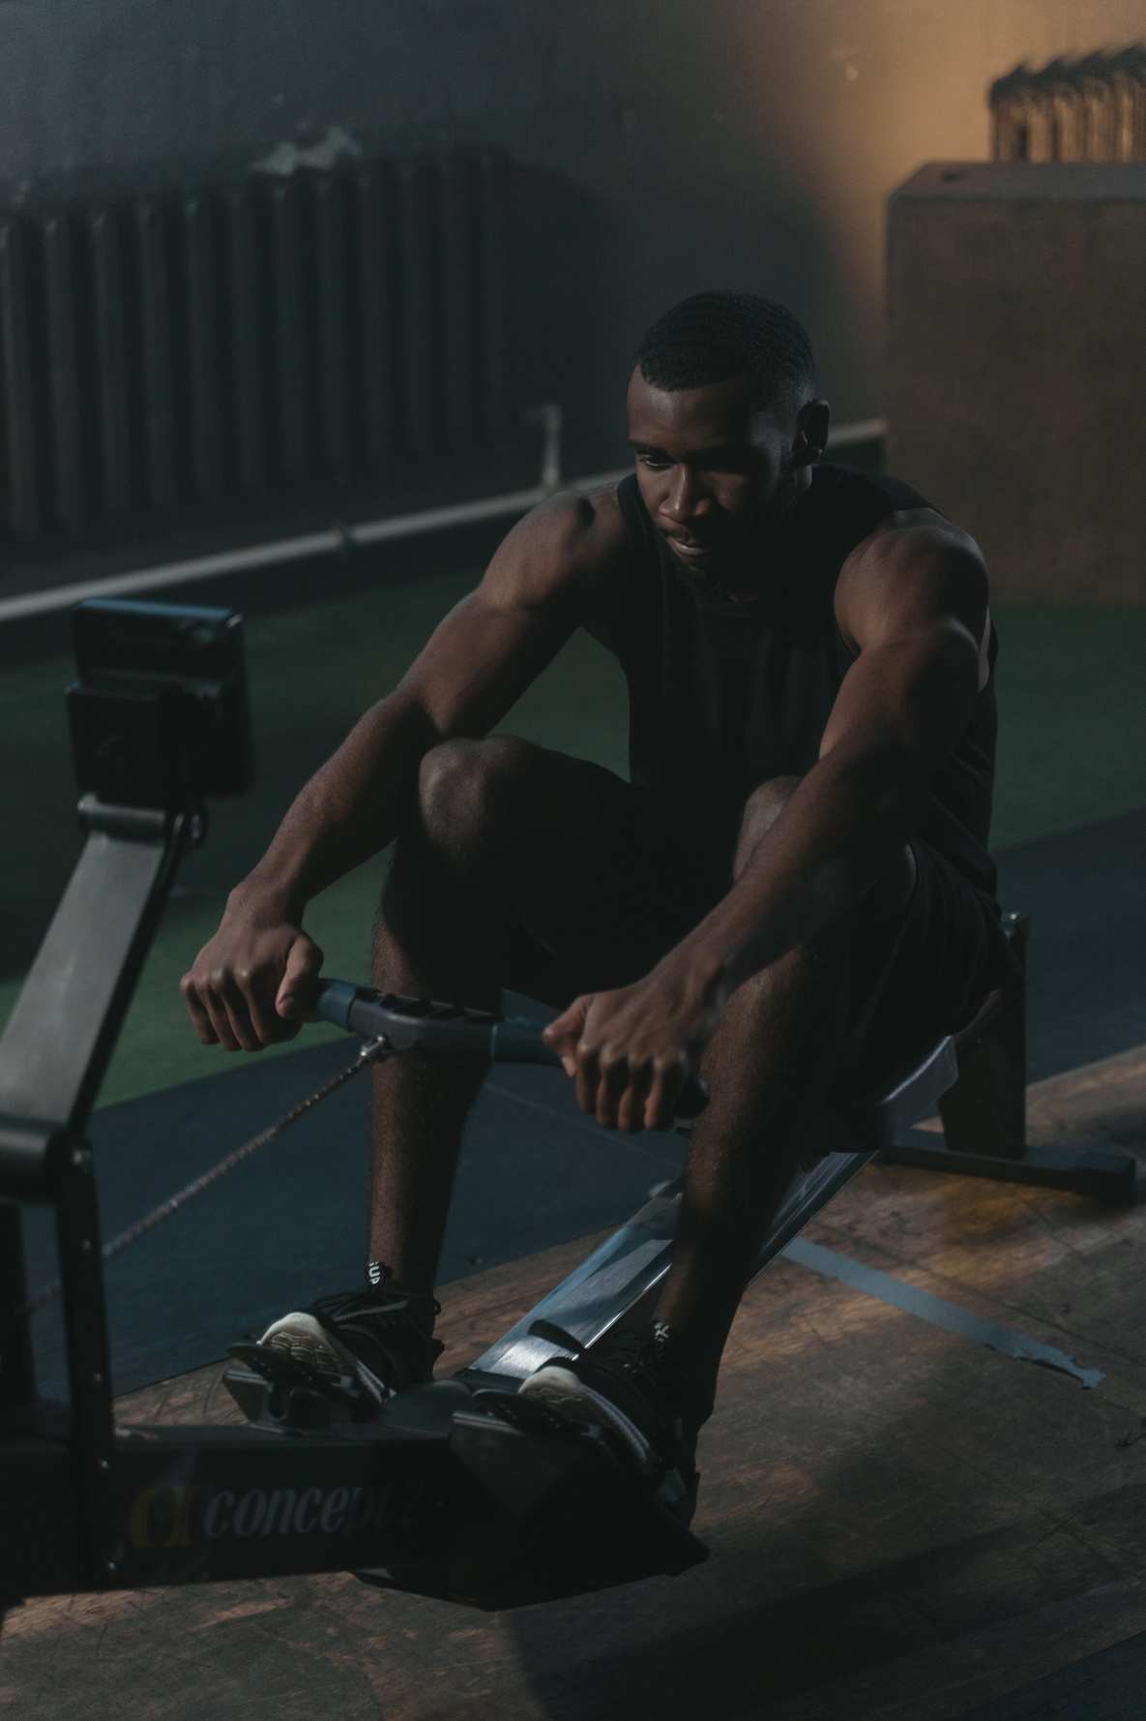
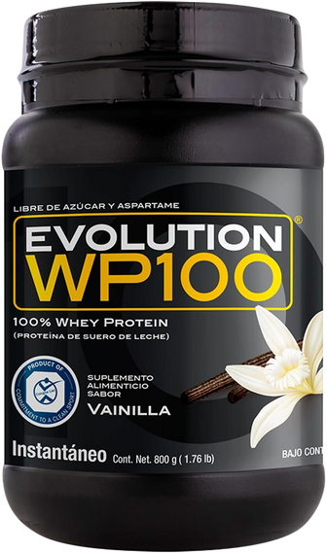
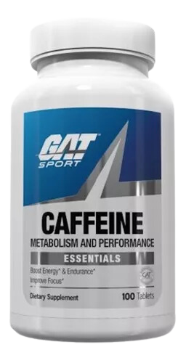
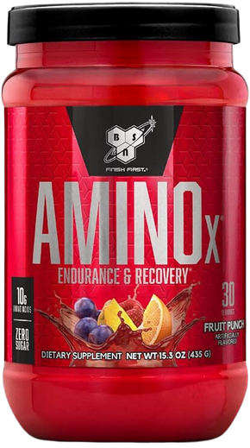
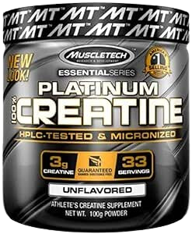
TIPOS DE SUPLEMENTOS COMUNES EN EL FITNESS
Proteínas:
  Suero de leche (Whey), caseína, proteína vegetal.
Aminoácidos:
  BCAA, EAA.
Creatina:
  Beneficios en la fuerza y resistencia.
Pre-entrenos:
  Energizantes, mejoradores del enfoque.

Slide 6

CONTEXTOS ESPECÍFICOS Y SUPLEMENTACIÓN
Deportistas de Fuerza:
Recomendación de proteína, creatina y beta alanina
Deportistas de Resistencia:
Uso de carbohidratos, cafeína y beta alanina
Suplementos en contexto clínico
Pérdida de Peso:
Cafeína anhidra y té verde, (PS, Creatina)

Slide 7
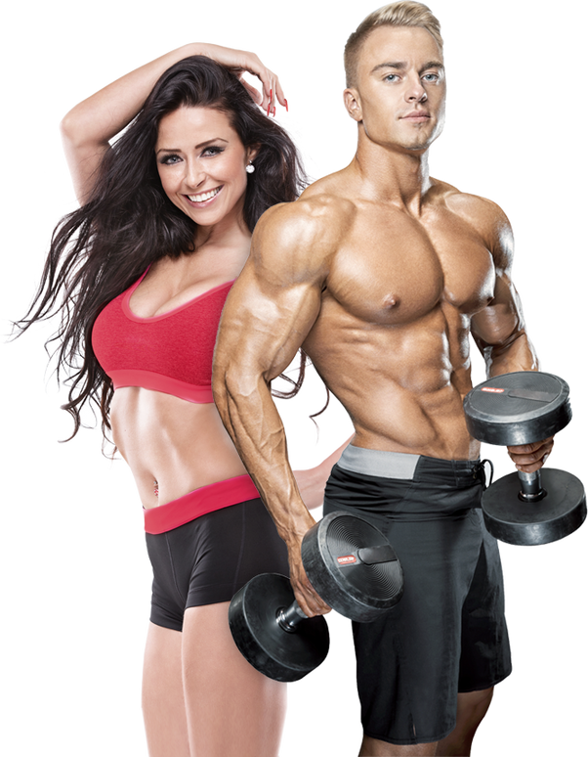
CONTEXTOS ESPECÍFICOS Y SUPLEMENTACIÓN
Deportistas de Fuerza:
Recomendación de proteína

Slide 8

CONTEXTOS ESPECÍFICOS Y SUPLEMENTACIÓN
Deportistas de Fuerza y Resistencia:
Creatina

Slide 9
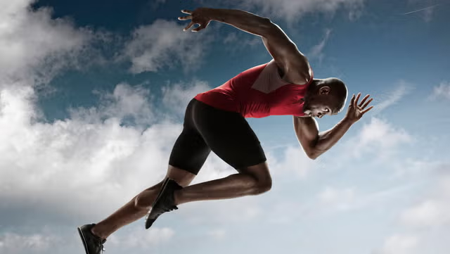
CONTEXTOS ESPECÍFICOS Y SUPLEMENTACIÓN
Deportistas de Resistencia y Fuerza:
Beta alanina

Slide 10
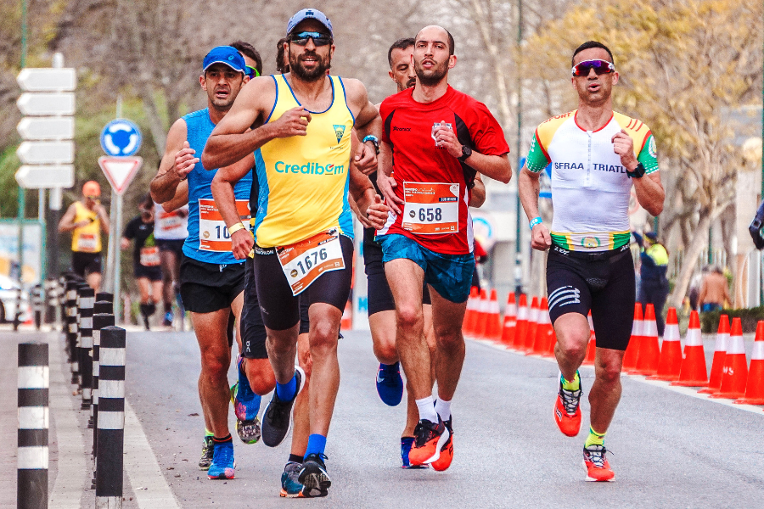
CONTEXTOS ESPECÍFICOS Y SUPLEMENTACIÓN
Deportistas de Resistencia:
Uso de carbohidratos

Slide 11
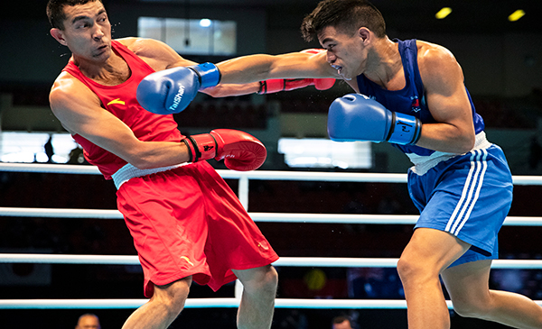
CONTEXTOS ESPECÍFICOS Y SUPLEMENTACIÓN
Deportistas de Resistencia:
Cafeína anhidra

Slide 12
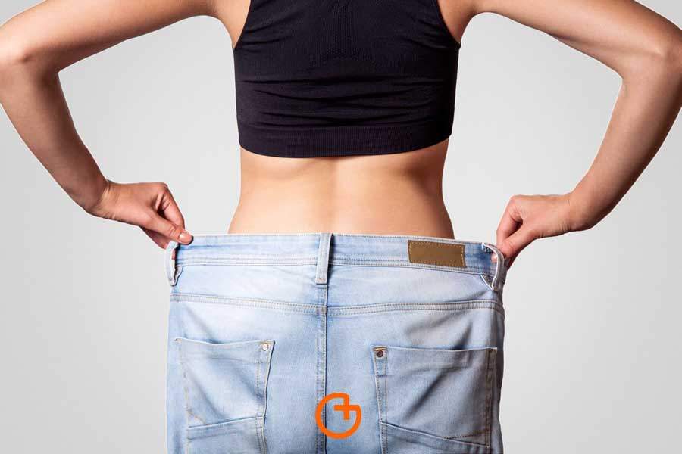
CONTEXTOS ESPECÍFICOS Y SUPLEMENTACIÓN
Suplementos en contexto clínico
Pérdida de Peso:
Cafeína anhidra y té verde

Slide 13
nunca
DEJES DE
ENTRENAR

Slide 14
Unidad 2
Cálculo de dosis de cada suplemento en el contexto adecuado.

Slide 15
UNIDAD 2
Objetivo
2
El participante, después de abordar el suplemento en cuestión, registrará los gramos necesarios de cada suplemento para el paciente o deportista de ejemplo.

Slide 16
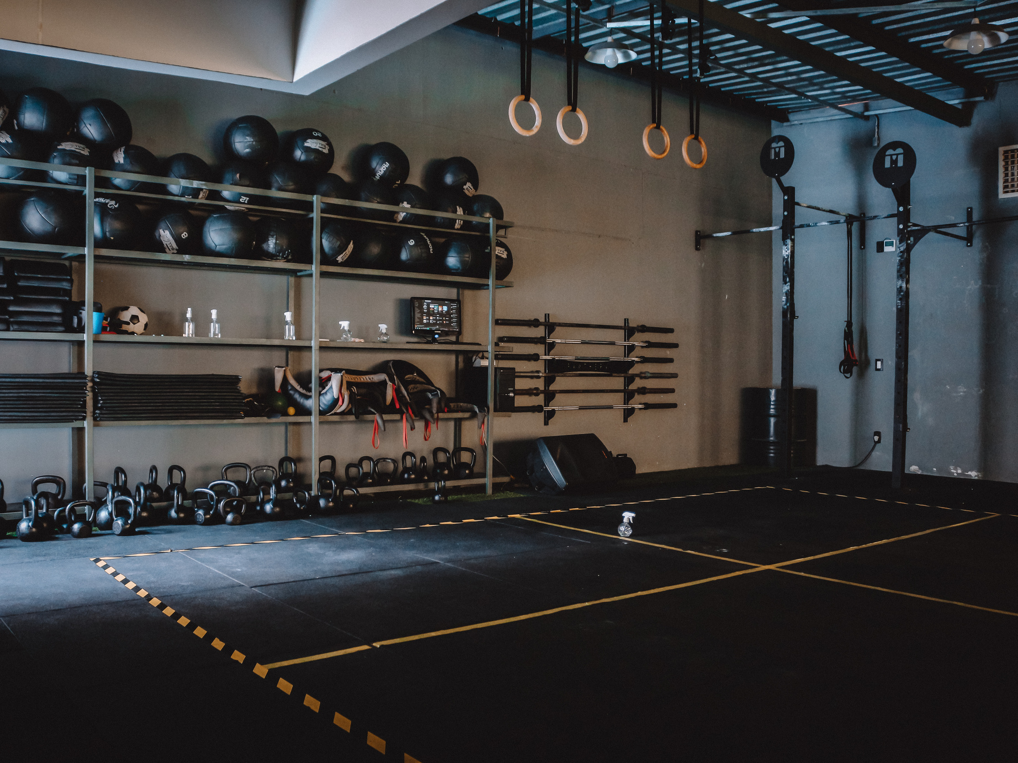
Cálculo y Dosificación de Suplementos
Cálculo Personalizado:
    Basado en peso
    Nivel de actividad
    Objetivo físico
    Enfermedad

Slide 17
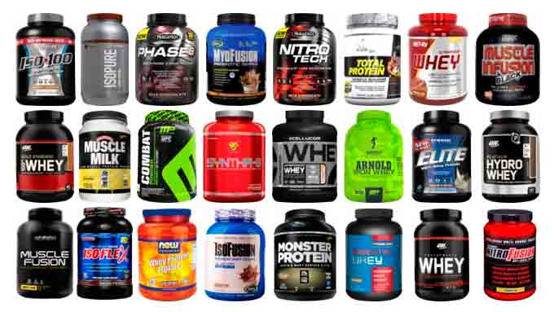
PROTEÍNAS EN POLVO
Esenciales para la reparación y crecimiento muscular.
Son populares entre los deportistas y personas que buscan aumentar su ingesta proteica, especialmente después del ejercicio.
Gramos recomendados:
Dosis general: 1.2 - 2.2 gramos por kilogramo de peso corporal por día.
Contexto: Deportistas en entrenamiento de fuerza o resistencia.
Pacientes con sarcopenia.

Slide 18
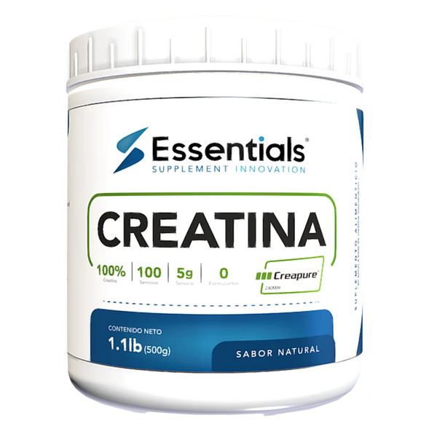
CREATINA
ES UN COMPUESTO QUE SE ENCUENTRA DE FORMA NATURAL EN LOS MÚSCULOS Y AYUDA A PRODUCIR ENERGÍA DURANTE ACTIVIDADES DE ALTA INTENSIDAD. SU SUPLEMENTACIÓN PUEDE MEJORAR LA FUERZA, EL RENDIMIENTO EN EJERCICIOS BREVES Y LA GANANCIA DE MASA MUSCULAR.
Gramos recomendados:
Dosis de carga: 20 gramos por día (dividido en 4 dosis de 5 gramos) durante 5-7 días.
Dosis de mantenimiento: 3-5 gramos por día.
Contexto: Deportistas y algunos pacientes.

Slide 19
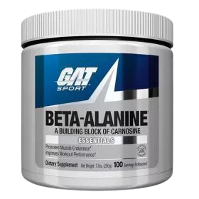
BETA ALANINA
Es un aminoácido que ayuda a reducir la fatiga muscular durante el ejercicio intenso al aumentar los niveles de carnosina en los músculos. Esto mejora la capacidad de esfuerzo en actividades de alta intensidad.
Gramos recomendados:
  Dosis: 4-6 gramos por día, dividido en 2-3 dosis para evitar el hormigueo.
  Contexto: Mejora la capacidad de esfuerzo en ejercicios de alta intensidad.

Slide 20
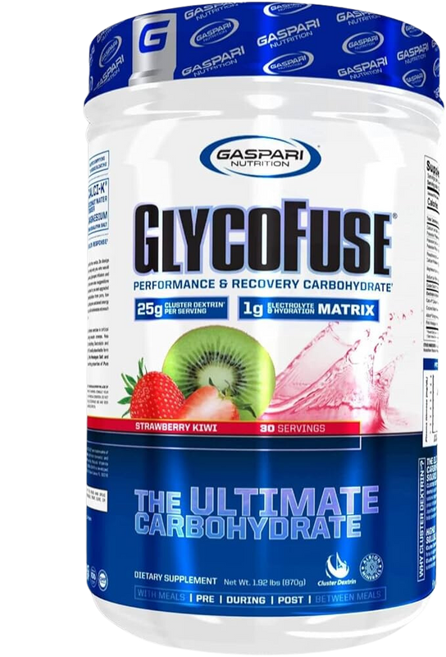
SUPLEMENTOS DE CARBOHIDRATOS
Los suplementos de carbohidratos proporcionan energía rápida y eficiente durante ejercicios prolongados, como maratones o ciclismo de larga distancia. Son esenciales para mantener los niveles de glucosa en sangre y retrasar la fatiga.
Gramos recomendados:
  Dosis durante ejercicio prolongado: 30-60 gramos por hora.
  Contexto: Importante para mantener niveles de energía durante entrenamientos o competencias de resistencia.

Slide 21
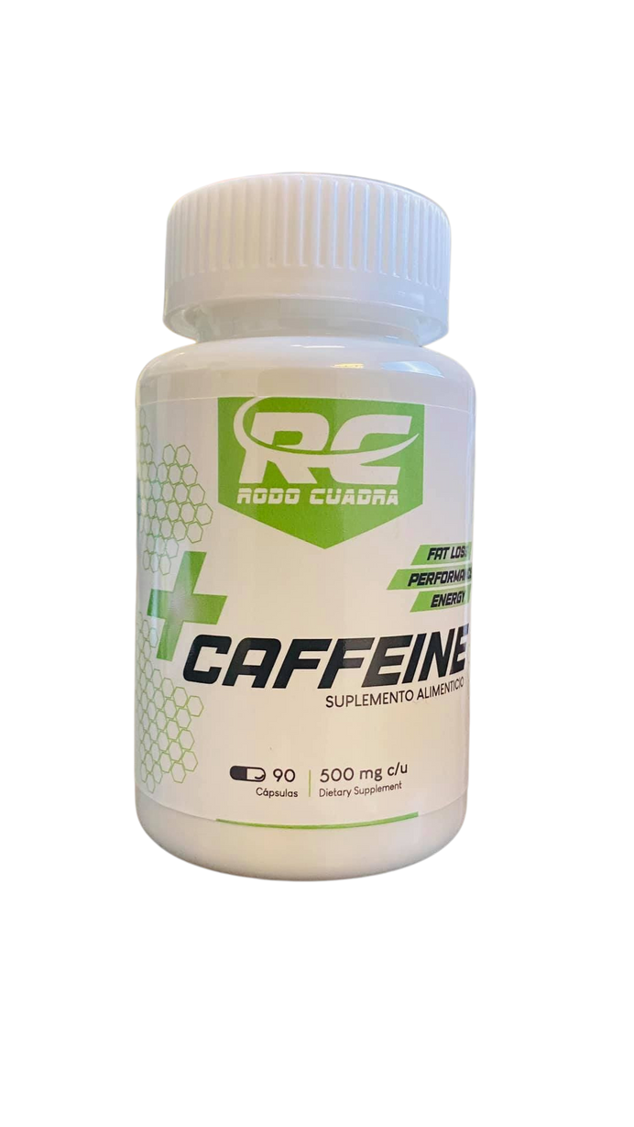
CAFEÍNA ANHIDRA
La cafeína anhidra es una forma concentrada de cafeína que se utiliza para mejorar el rendimiento físico y mental. Su consumo puede aumentar la resistencia, la concentración y la capacidad de alerta.
Gramos recomendados:
  Dosis: 3-6 mg por kilogramo de peso corporal, aproximadamente 60 minutos antes del ejercicio.
  Contexto: Rendimiento en deportes de resistencia y la concentración mental.
  Teofilina EPOC

Slide 22

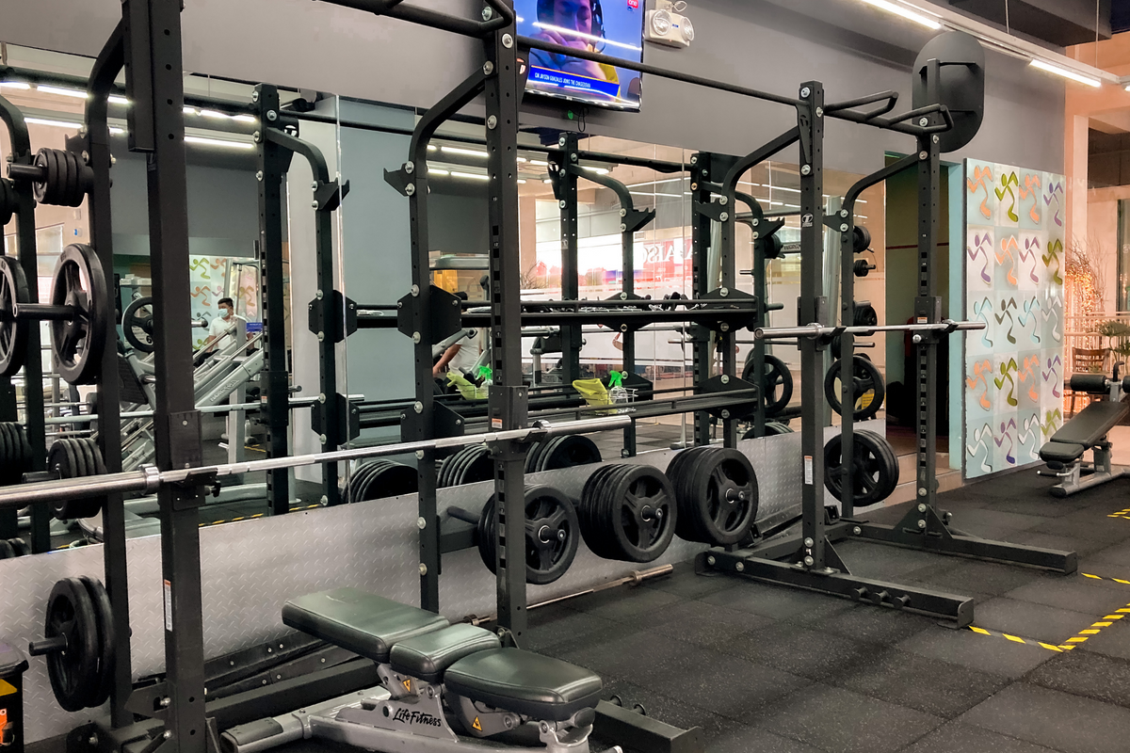
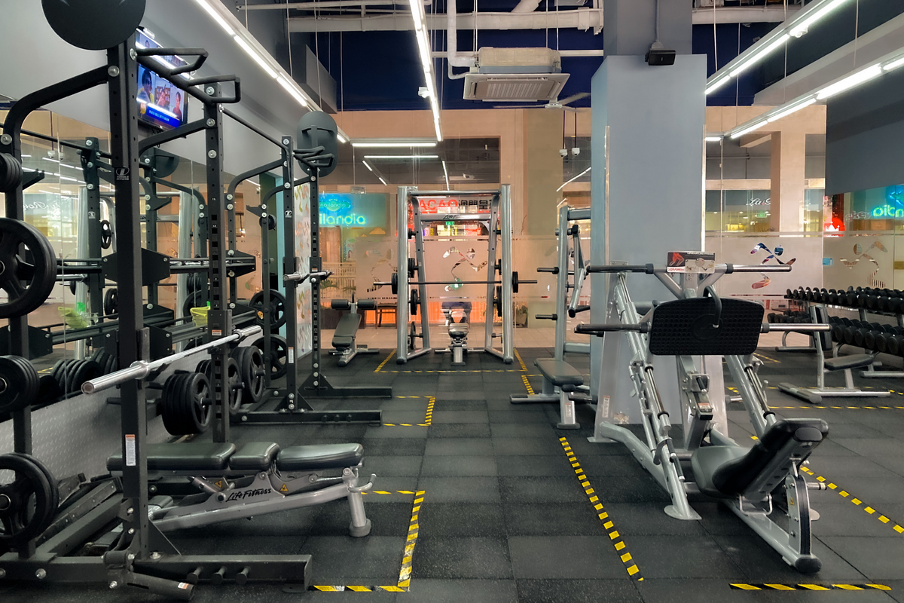
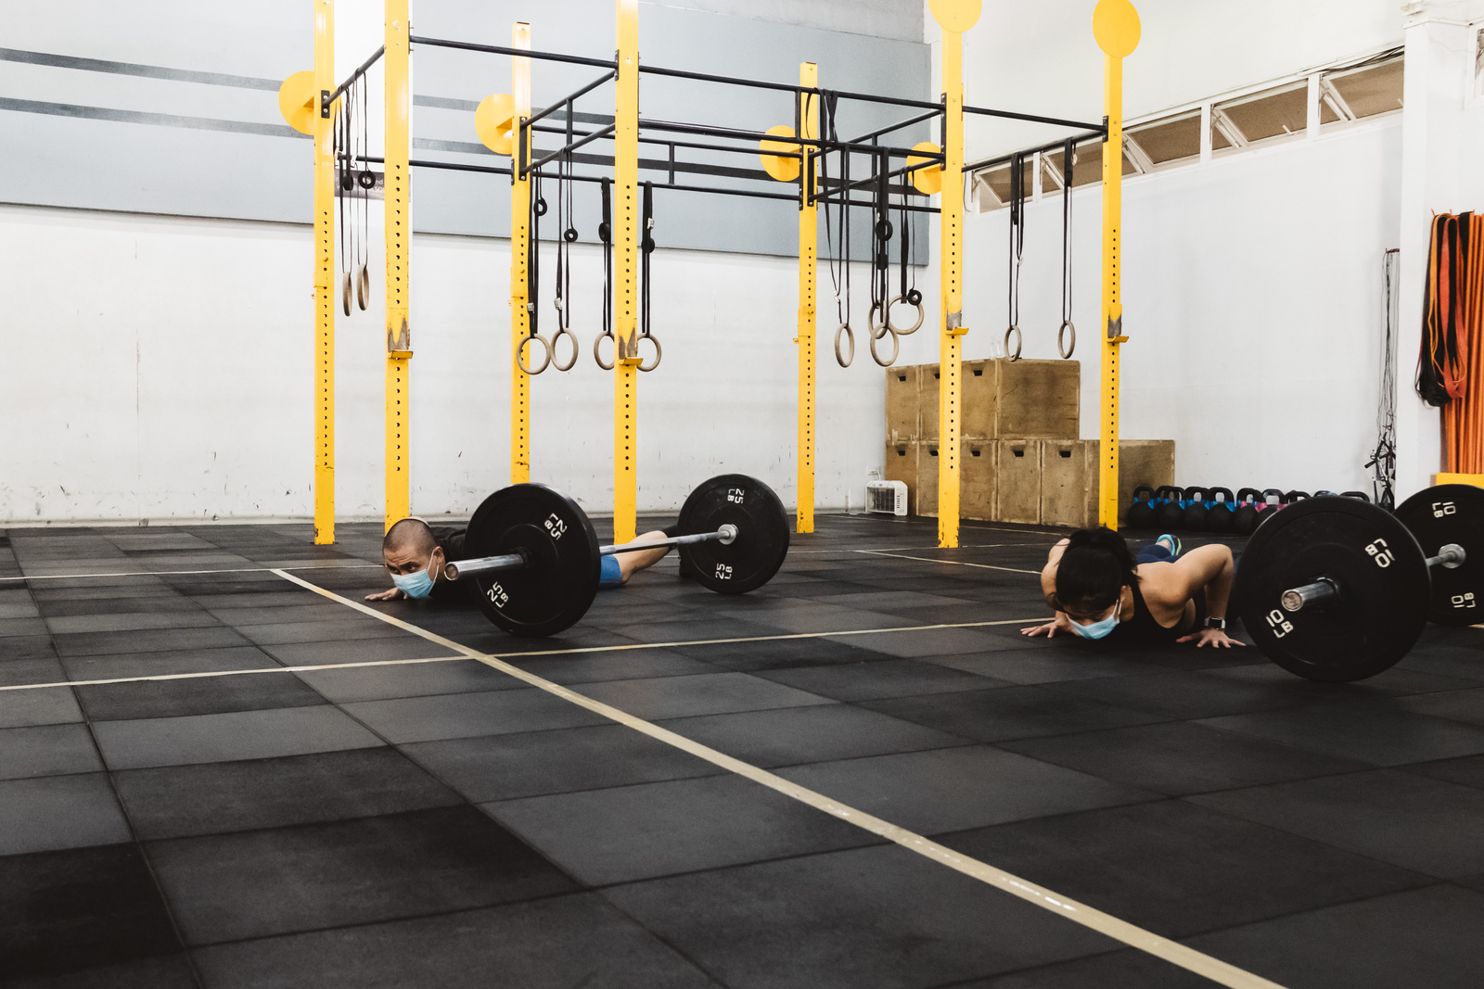

Slide 23


Slide 24
Unidad 3
1. Tipos de suplementos
2.Suplementos con evidencia científica.
3. Suplementos usados en el ámbito clínico y deportivo.
4. Cálculo de dosis.

Slide 25
UNIDAD 3
Objetivo
3
El participante, al finalizar el curso se tomará consciencia del uso y abuso de los suplementos nutricionales para su correcto y ético consumo en la sociedad.

Slide 26
Rendimiento:
Recuperación
Salud general
  Suplementos que ayudan a mejorar el rendimiento deportivo, como creatina y cafeína.
  Suplementos que facilitan la recuperación después del ejercicio, como proteínas y aminoácidos.
  Suplementos que apoyan la salud general y el bienestar, como vitaminas, minerales y ácidos grasos esenciales.

Slide 27
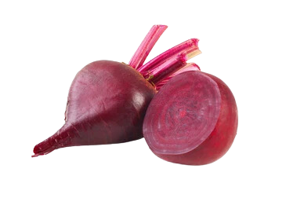
Ergogénicos:
Recuperación
  Pueden mejorar el rendimiento físico al aumentar la capacidad del cuerpo para hacer ejercicio, como beta alanina y nitratos.
  Condiciones específicas o necesidades individuales, para la salud ósea o para personas con deficiencias nutricionales específicas.
DATO INTERESANTE

Slide 28


Slide 29
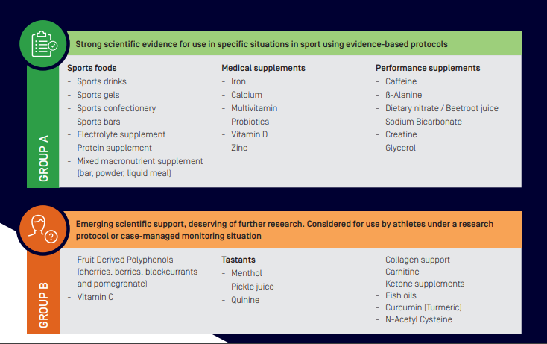

Slide 30
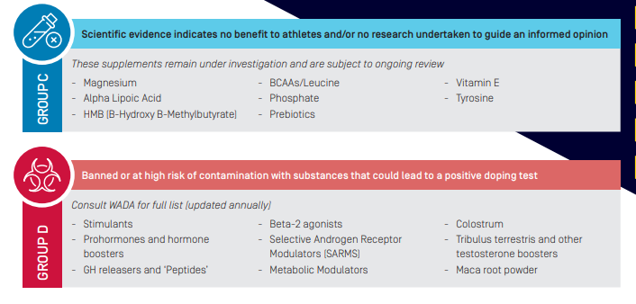

Slide 31
SUPLEMENTOS USADOS EN EL ÁMBITO CLÍNICO Y DEPORTIVO
Tipo de Suplemento | En el Deporte | En el Hospital
Para el rendimiento | Creatina, Cafeína anhidra, B-alanina | -
Para la recuperación muscular | Proteínas en polvo, Beta Alanina | Proteínas y aminoácidos
Energéticos | Suplementos de carbohidratos, cafeína, Té verde | -
Terapéuticos | - | Teofilina, Omega 3, Creatina
Antioxidantes | - | Té verde (EGCG)
Tabla: Elaboración propia, 2024

Slide 32
TABLA SIMPLIFICADA DE CALCULO DE DOSIS EN SUPLEMENTOS
SUPLEMENTO | GRAMOS RECOMENDADOS (DEPORTE) | GRAMOS RECOMENDADOS (SALUD)
PROTEÍNAS EN POLVO | 20-30 GRAMOS X DÍA | 20-30 GRAMOS X DÍA
CREATINA | 5 G/DÍA (MANTENIMIENTO) | 2-3 G/DÍA (USO TERAPÉUTICO)
BETA ALANINA | 4-6 G/DÍA | -
SUPLEMENTOS DE CARBOHIDRATOS | 30-60 G/H DURANTE EJERCICIO | -
CAFEÍNA ANHIDRA | 3-6 MG/KG DE PESO CORPORAL | -
TÉ VERDE (EGCG) | 100MG X DÍA | -
OMEGA 3 | 1-3 G/DÍA | 1-3 G/DÍA
NITRATOS | 500-1000 ml/DÍA | 500ml /DÍA
Tabla: Elaboración propia, 2024

Slide 33
Bibliografía
1. Australian Institute of Sport (AIS)."Supplements Framework." Disponible en: https://www.sportaus.gov.au/ais/supplements
2. International Society of Sports Nutrition (ISSN)."Position Stand: Protein and exercise." Journal of the International Society of Sports Nutrition, vol. 4, no. 1, 2007.
3. Jones, A.M. "Dietary Nitrate Supplementation and Exercise Performance." Sports Medicine, vol. 44, no. 1, 2014, pp. 35-45.
4. Graham, T.E. "Caffeine and Exercise: Metabolism, Endurance and Performance." Sports Medicine, vol. 31, no. 11, 2001, pp. 785-807.

Slide 34
“La nutrición óptima
ES LA MEDICINA DEL MAÑANA”
Linus Pauling

Slide 35






REDES SOCIALES
Contacto
www.rodocuadra.com
nutriologo@rodocuadra.com
rodo cuadra
@rodocuadra
Rodo Cuadra
Rodo Cuadra

Slide 36
GRACIAS
POR SU ATENCIÓN

